Slide 1
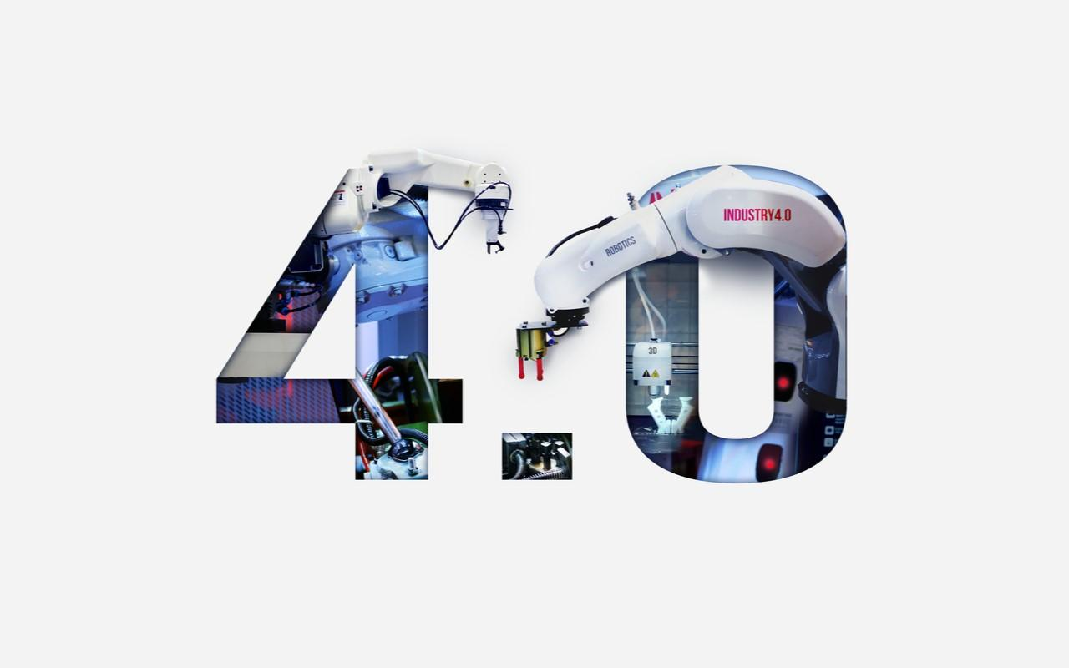
La Industria
Por: Ángel García Pérez
1ºDAW 24/25

Slide 2

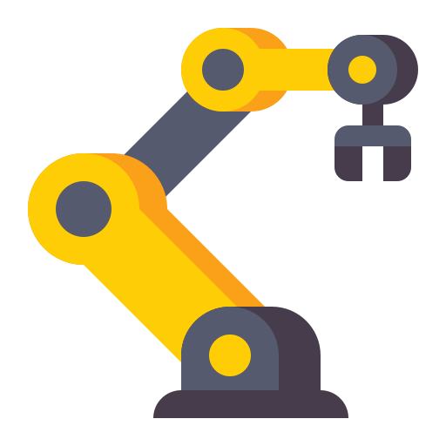


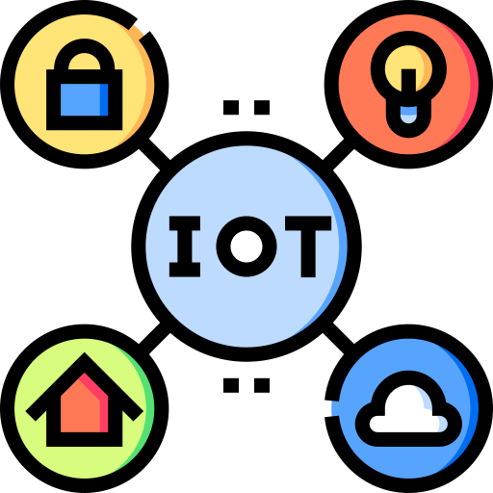
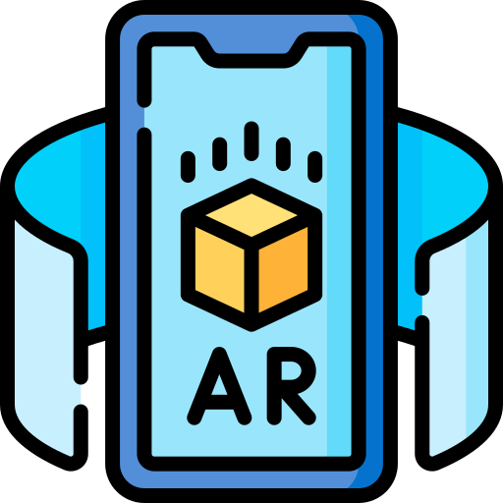

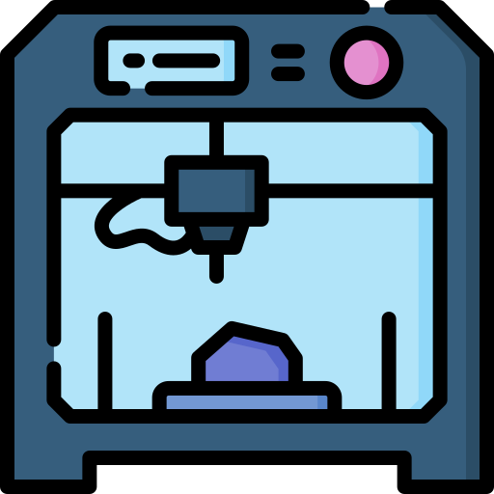

Índice
Simulación
Sis. Intgr. Horizontal y vertical
Robots Autónomos
Internet de las cosas
Big Data
Realidad Aumentada
Ciberseguridad
Impresión 3D
Cloud Computing

Slide 3
1º Pilar: Big Data
El Big Data es el conjunto de datos extremadamente grandes y complejos que no pueden ser gestionados o analizados con herramientas tradicionales de procesamiento de datos
Volumen: La cantidad de datos es enorme, a menudo en terabytes o petabytes.
Velocidad: Los datos se generan y procesan a una velocidad muy alta, a menudo en tiempo real.
Variedad: Los datos provienen de diversas fuentes y pueden ser estructurados (como bases de datos) o no estructurados (como texto, imágenes, videos).
Veracidad: La calidad y precisión de los datos pueden variar, lo que requiere técnicas para asegurar su fiabilidad.
Valor: El análisis de estos datos puede proporcionar información valiosa para la toma de decisiones empresariales

Slide 4
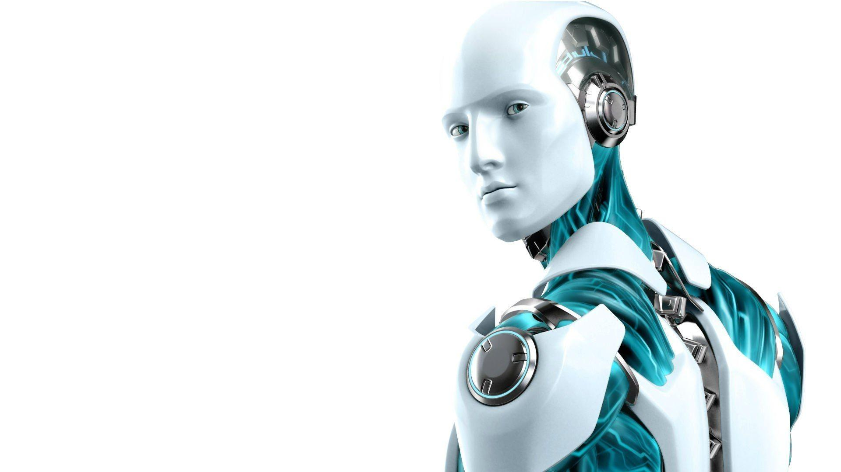
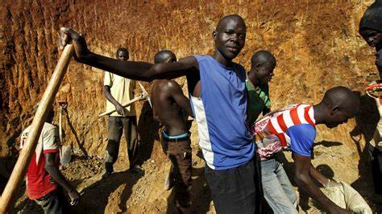
2º Pilar: Robots Autónomos
Estos robots están diseñados para operar de manera independiente, sin intervención humana directa, gracias a la integración de software avanzado y sensores que les permiten tomar decisiones en tiempo real.
Características Principales:
Autonomía: Pueden realizar tareas complejas sin supervisión constante, adaptándose a cambios en su entorno.
Inteligencia Artificial: Utilizan algoritmos de IA para mejorar su rendimiento y tomar decisiones basadas en datos.
Interconectividad: Están conectados a otros sistemas y dispositivos a través del Internet de las Cosas (IoT), lo que les permite compartir información y coordinarse con otros robots y sistemas de producción12.
Aplicaciones en la Industria 4.0:
Manufactura: Realizan tareas repetitivas y peligrosas, mejorando la eficiencia y seguridad en las fábricas.
Logística: Manejan el transporte y la gestión de inventarios de manera más eficiente.
Mantenimiento Predictivo: Monitorean el estado de las máquinas y equipos, anticipando fallos y programando mantenimientos preventivos

Slide 5
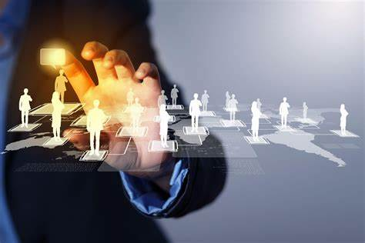
3º Pilar: Simulación
Gemelos Digitales: Creación de réplicas virtuales de procesos, productos o sistemas físicos para analizarlos y optimizarlos.
Pruebas Virtuales: Permite realizar pruebas y ajustes en un entorno digital, reduciendo la necesidad de prototipos físicos.
Optimización de Procesos: Identificación de ineficiencias y cuellos de botella en los procesos de producción.
Reducción de Costos: Minimiza los costos asociados con errores y ajustes en el mundo real.
Aceleración de la Innovación: Facilita la experimentación y el desarrollo de nuevas ideas sin interrumpir las operaciones reales.
Mejora de la Calidad: Permite realizar ajustes precisos y mejoras continuas en los productos y procesos.
Formación y Capacitación: Utilización de entornos simulados para entrenar a los empleados sin riesgos.
La simulación implica el uso de modelos virtuales para replicar y optimizar procesos físicos.

Slide 6
4º Pilar: Sistema de Integración Horizontal y vertical
La integración vertical implica la adquisición o fusión con empresas que operan en diferentes niveles de la cadena de suministro, ya sea hacia adelante (distribución) o hacia atrás (proveedores). El objetivo es tener un mayor control sobre el proceso de producción y distribución.
Control de la cadena de suministro: Permite a la empresa controlar mejor los insumos y la distribución de sus productos.
Reducción de costos: Al eliminar intermediarios, la empresa puede reducir costos y mejorar la eficiencia.
Mejora de la calidad: Al controlar más etapas del proceso, la empresa puede asegurar una mayor calidad en sus productos
Integración Horizontal es la estrategia de expansión en la que una empresa adquiere o se fusiona con otras empresas que operan en el mismo nivel de la cadena de valor y en la misma industria
Expansión del mercado: Permite a la empresa acceder a nuevos mercados y aumentar su base de clientes.
Reducción de la competencia: Al adquirir competidores, la empresa puede consolidar su posición en el mercado.
Economías de escala: La producción a mayor escala puede reducir los costos unitarios

Slide 7
5º Pilar: Internet de las Cosas IoT
Conectividad: Los dispositivos están interconectados y pueden comunicarse entre sí y con otros sistemas a través de Internet.
Sensores: Utilizan sensores para recopilar datos del entorno, como temperatura, humedad, movimiento, etc.
Automatización: Permiten la automatización de procesos, mejorando la eficiencia y reduciendo la necesidad de intervención humana.
Análisis de Datos: Los datos recopilados se pueden analizar en tiempo real para tomar decisiones informadas y optimizar operaciones.
Interoperabilidad: Los dispositivos IoT pueden integrarse con otros sistemas y plataformas, facilitando la creación de soluciones integrales
El Internet de las Cosas (IoT) se refiere a la red de dispositivos físicos que están conectados a Internet y pueden recopilar, compartir y actuar sobre datos. Estos dispositivos pueden ser desde electrodomésticos y vehículos hasta maquinaria industrial y sistemas de gestión de ciudades

Slide 8
6º Pilar: Ciberseguridad
Protección de Datos: Asegura que la información sensible esté protegida contra accesos no autorizados y robos.
Resiliencia: Mejora la capacidad de los sistemas para resistir y recuperarse de ataques cibernéticos.
Autenticación y Control de Acceso: Implementa métodos para verificar la identidad de los usuarios y controlar quién puede acceder a qué información.
Monitoreo Continuo: Utiliza herramientas para supervisar constantemente las redes y sistemas en busca de actividades sospechosas.
Actualización y Parches: Mantiene los sistemas actualizados con las últimas medidas de seguridad para proteger contra nuevas vulnerabilidades
La ciberseguridad es esencial para proteger los sistemas, redes y datos de las amenazas cibernéticas. Dado que la Industria 4.0 se basa en la interconexión y digitalización de procesos industriales, la ciberseguridad garantiza la integridad, confidencialidad y disponibilidad de la información y los sistemas

Slide 9
7º Pilar: Cloud Computing
La computación en la nube o cloud computing es una tecnología clave que permite a las empresas almacenar, gestionar y procesar grandes cantidades de datos de manera remota, utilizando servidores ubicados en centros de datos externos.
Acceso remoto: Los datos y aplicaciones pueden ser accesibles desde cualquier lugar y en cualquier momento, lo que facilita la colaboración y la flexibilidad operativa.
Escalabilidad: Las empresas pueden ajustar fácilmente sus recursos de computación según la demanda, sin necesidad de invertir en infraestructura física adicional.
Costos reducidos: Al utilizar servicios en la nube, las empresas pueden reducir los costos asociados con el mantenimiento y actualización de hardware y software.
Seguridad: Los proveedores de servicios en la nube suelen ofrecer altos niveles de seguridad y protección de datos, lo que es crucial para la integridad de la información industrial

Slide 10
8º Pilar: Impresión 3D
La impresión 3D, también conocida como fabricación aditiva, es una tecnología clave en la Industria 4.0 que permite la creación de objetos tridimensionales a partir de modelos digitales. Este proceso se realiza capa por capa, utilizando materiales como plásticos, metales y resinas
Prototipado rápido: Permite la creación rápida de prototipos para pruebas y desarrollo de productos.
Personalización: Facilita la producción de piezas personalizadas y adaptadas a necesidades específicas.
Reducción de costos: Elimina la necesidad de herramientas y moldes costosos, y reduce el desperdicio de material.
Flexibilidad: Las fábricas pueden adaptarse rápidamente a cambios en la demanda y producir piezas bajo demanda

Slide 11
9º Pilar: Realidad Aumentada
La realidad aumentada (RA) es una tecnología que superpone información digital sobre el entorno físico, proporcionando una nueva capa de interacción y asistencia en las operaciones industriales
Mantenimiento y soporte: Los técnicos pueden visualizar instrucciones y datos en tiempo real mientras trabajan, lo que facilita la reparación y el mantenimiento de equipos.
Formación: Los empleados pueden recibir capacitación interactiva y práctica sin necesidad de equipos físicos, mejorando la eficiencia del aprendizaje.
Control de calidad: La RA permite inspeccionar productos y procesos en tiempo real, identificando defectos y errores de manera más rápida y precisa.
Optimización de procesos: Ayuda a monitorizar y optimizar la cadena de producción, permitiendo ajustes en tiempo real para mejorar la eficiencia y reducir costos

Slide 12
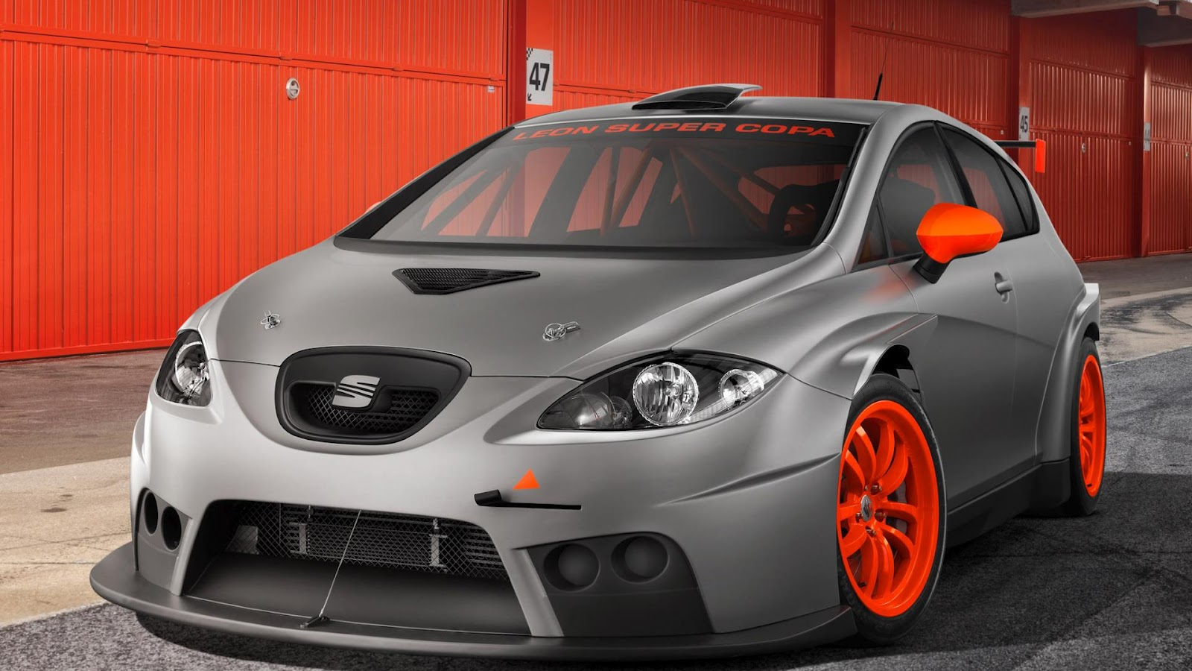
Seat
y la
Industria 4.0

Slide 13
Empresa Evolucionada por la industria 4.0
Transformación y Mejoras de SEAT:
Inteligencia Artificial y Big Data: SEAT ha integrado la inteligencia artificial y el análisis de grandes volúmenes de datos en sus procesos de producción. Esto les permite optimizar la cadena de suministro y predecir fallos en la maquinaria antes de que ocurran, reduciendo tiempos de inactividad y costos de mantenimiento.
Robots Colaborativos: En la planta de Martorell, SEAT utiliza robots colaborativos que trabajan junto a los empleados en tareas repetitivas y peligrosas, mejorando la seguridad y la productividad.
Realidad Virtual y Aumentada: SEAT emplea la realidad virtual para el diseño y la simulación de nuevos modelos de vehículos, lo que acelera el proceso de desarrollo. Además, la realidad aumentada se utiliza para la formación de empleados y el mantenimiento de equipos, proporcionando instrucciones visuales en tiempo real.
Drones para Logística: SEAT ha implementado un proyecto piloto para recibir componentes a través de drones, reduciendo el tiempo de entrega de piezas de una hora y media a solo 15 minutos.
Laboratorio de Biomecánica: Este laboratorio utiliza cámaras 3D para analizar las características músculo-esqueléticas de los trabajadores, mejorando la ergonomía de las estaciones de trabajo y previniendo lesiones
Un excelente ejemplo de una empresa que ha utilizado la Industria 4.0 para su digitalización y transformación es SEAT. Esta empresa automovilística española ha implementado varias tecnologías avanzadas para mejorar su eficiencia y flexibilidad

Slide 14
Fin de la presentación

